Slide 1
Moderation Rommersheim
Powerpointvorträge der Arbeitsgruppen und der Moderatorin

Slide 2
Moderationsverfahren
Bestandsanalyse
Leitbilder und Arbeitsziele der Bürgerinnen und Bürger
Bildung der thematischen Arbeitsgruppen
Begleitung der Gruppen durch den Bürgermeister und die Moderatorin
Eine erste große Arbeitsgruppensitzung mit struktureller Unterstützung durch die Moderatorin
Danach selbständiges Arbeiten über ein Jahr
Mehrere Treffen der Gruppenleiter mit der Moderatorin dazwischen
Eigene Vorstellung der vielfältigen und nachhaltigen Ergebnisse in einem Zwischenplenum und am Ende der Moderation.

Slide 3
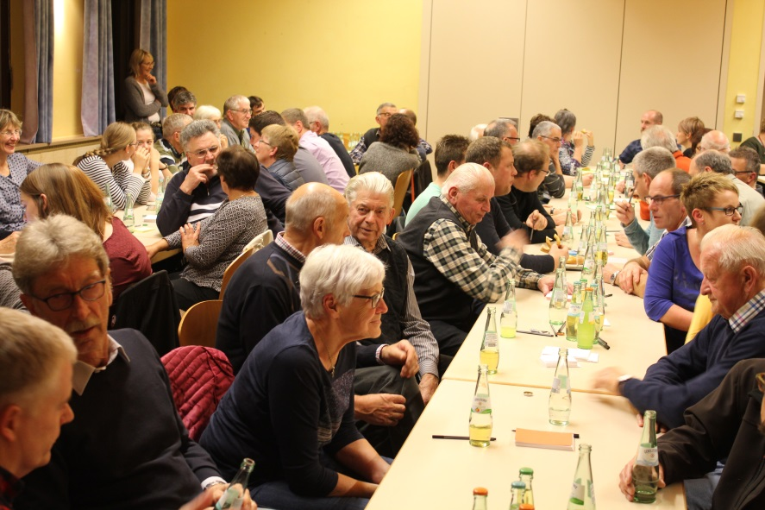
Auftaktveranstaltung mit 104 Teilnehmer mit Festhalten der Ziele und Verbesserungen und mit Arbeitsgruppenbildung

Slide 4
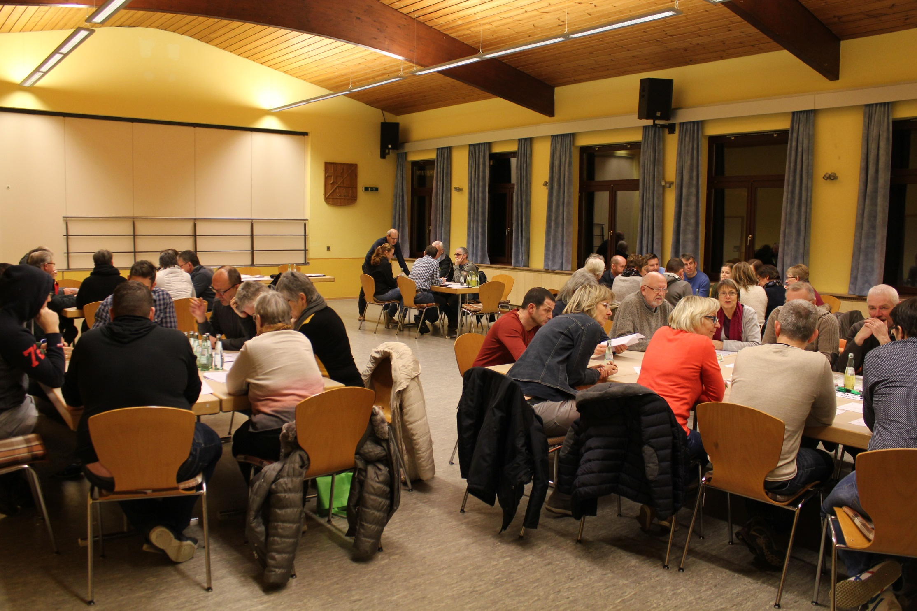
Erstes Arbeitsgruppentreffen gemeinsam zum Einführen und ggf. auch Wechseln

Slide 5
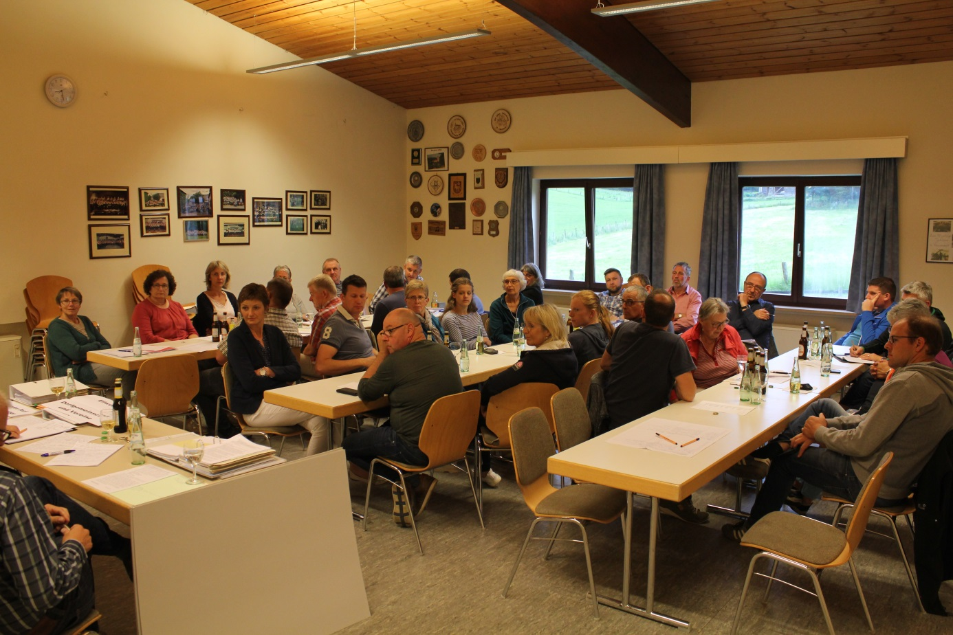
Zwischenplenum die Gruppenleiter und ein bis zwei Mitglieder berichten für alle

Slide 6
Kinder- und Jugendkonferenz
Geplante Aktivitäten

Slide 7
Vorgeschlagene Projekte
Jugendraum erneuern / neugestalten oder neuen Standort suchen?
Neue Sportgruppen im Sportverein
Grillhütte
Zeltlager organisieren
Sommertreffpunkt mit Grillplatz am alten Spielplatz
Burgsonntag
Kappensitzung
Mountainbike Strecke

Slide 8
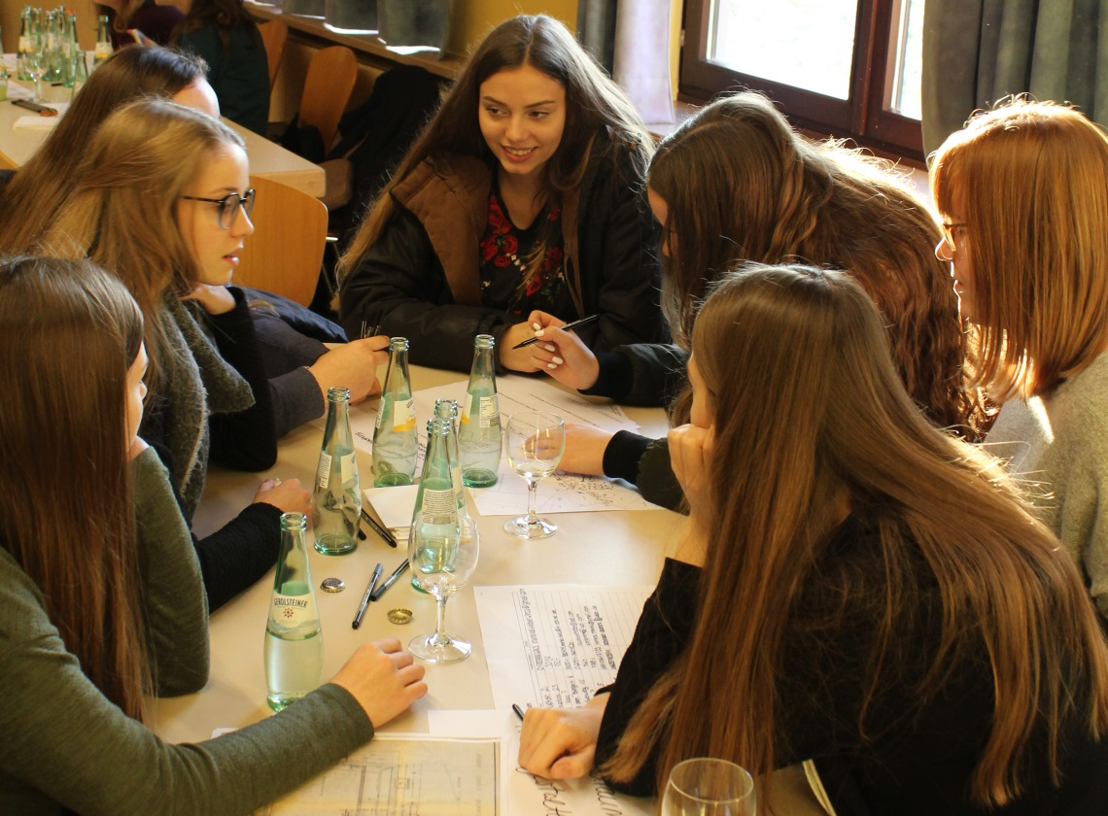
Jugendraum

Slide 9
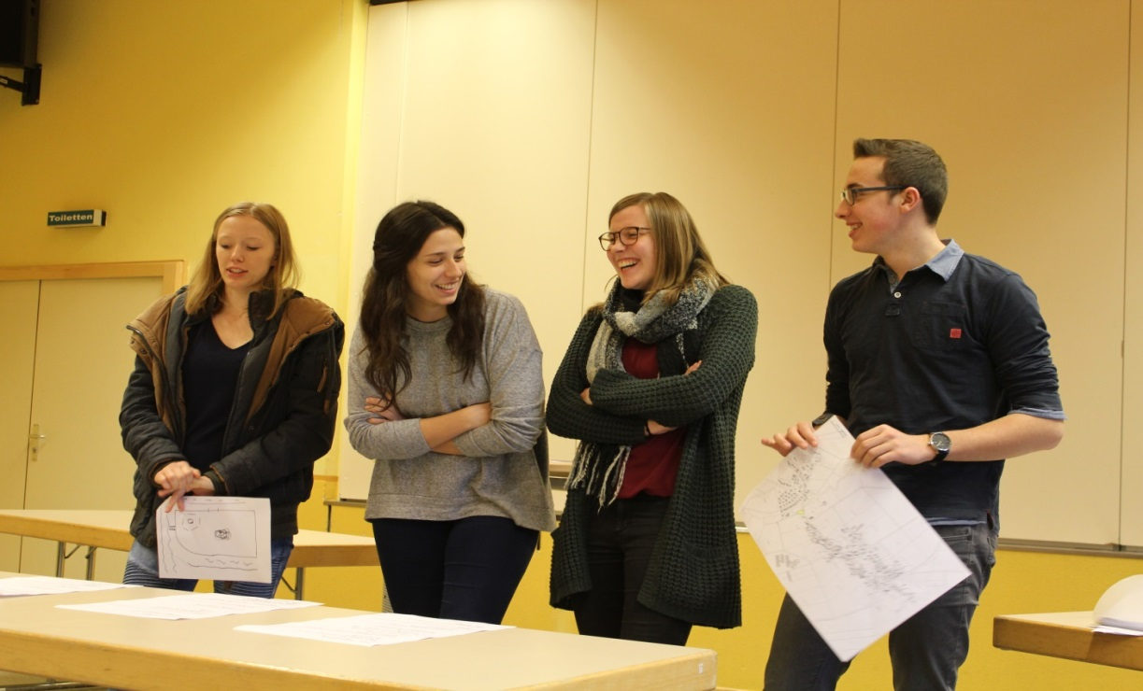
Sommertreff am Alten Spielplatz

Slide 10
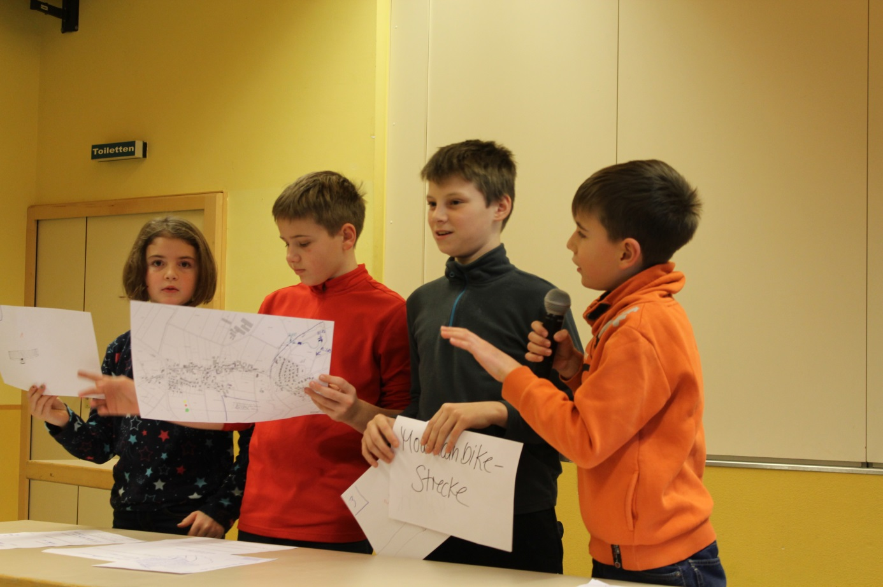
Mountinebikegruppe

Slide 11


Dorfmoderation
Arbeitsgruppe “Mountainbikestrecke Jugend”

Slide 12
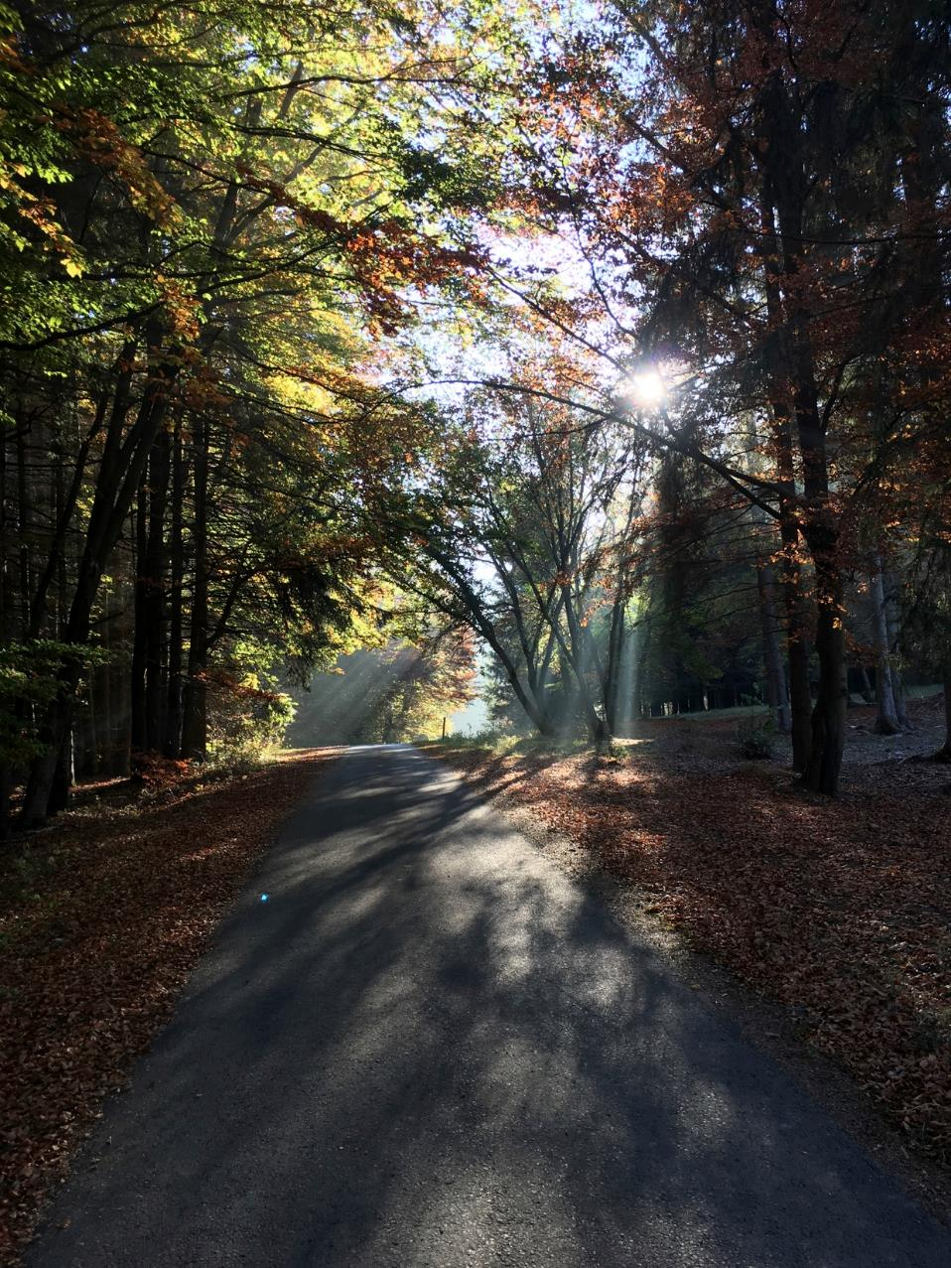
Agenda
Durchführung
zukünftige Planung

Slide 13
Durchführung
Errichtung eines ersten Teilabschnittes (ca. 400m, 50hm)
  Hohe Motivation aller Beteiligten
  Freilegung des Streckenabschnittes
  Baumfällung umgehend
  Dank an
  Alle Helfer – Kinder und Erwachsene
    Alle privaten Waldbesitzer
    Gemeinde

Slide 14
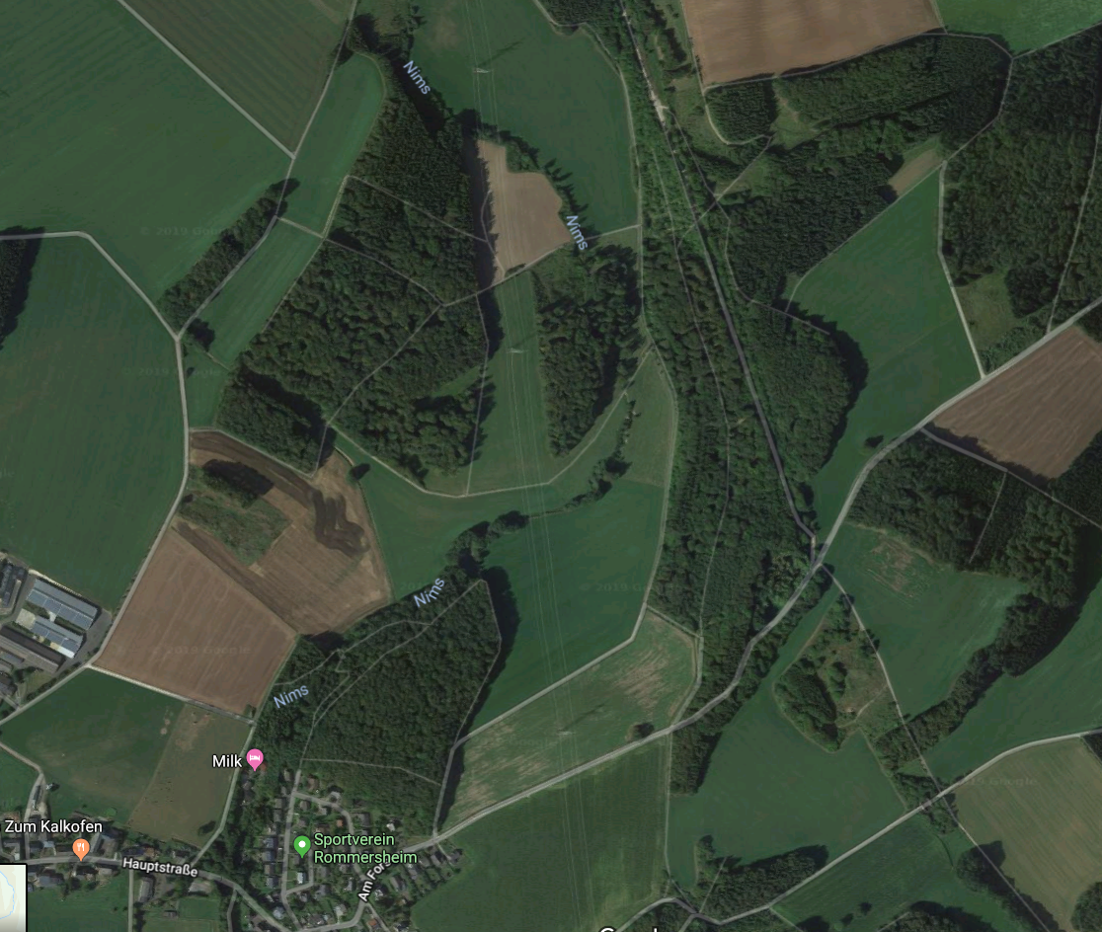
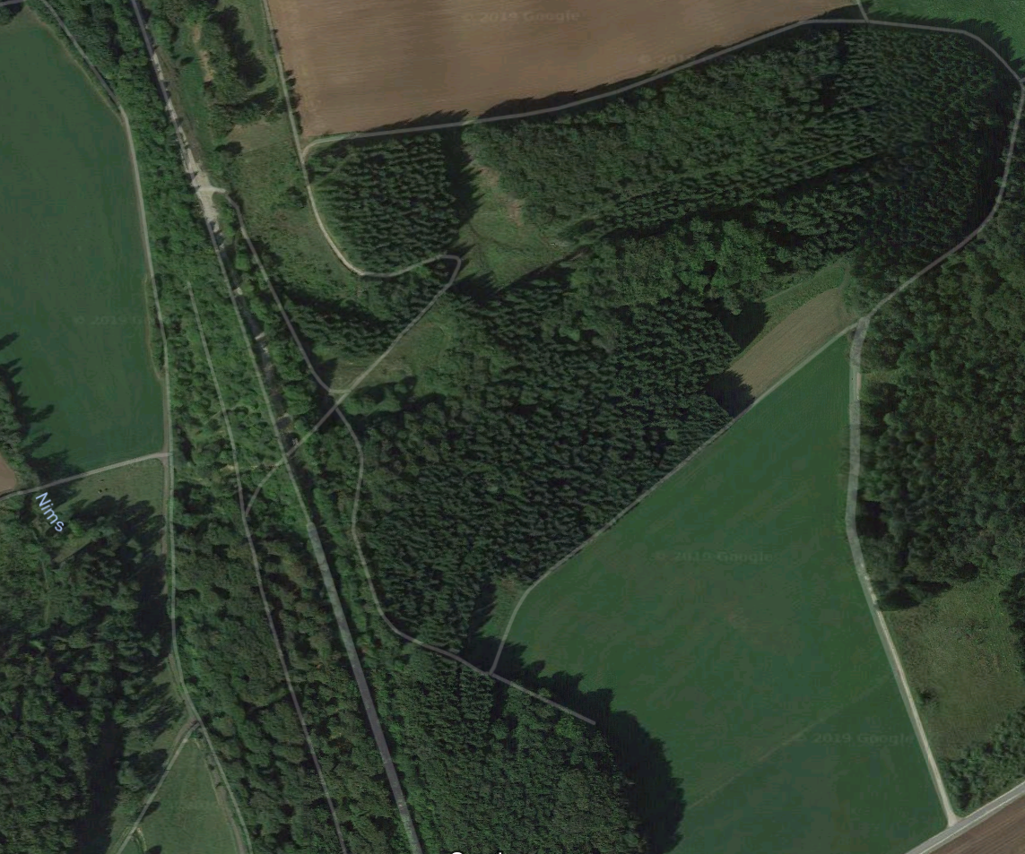
Durchführung
Streckenverlauf IST

Slide 15
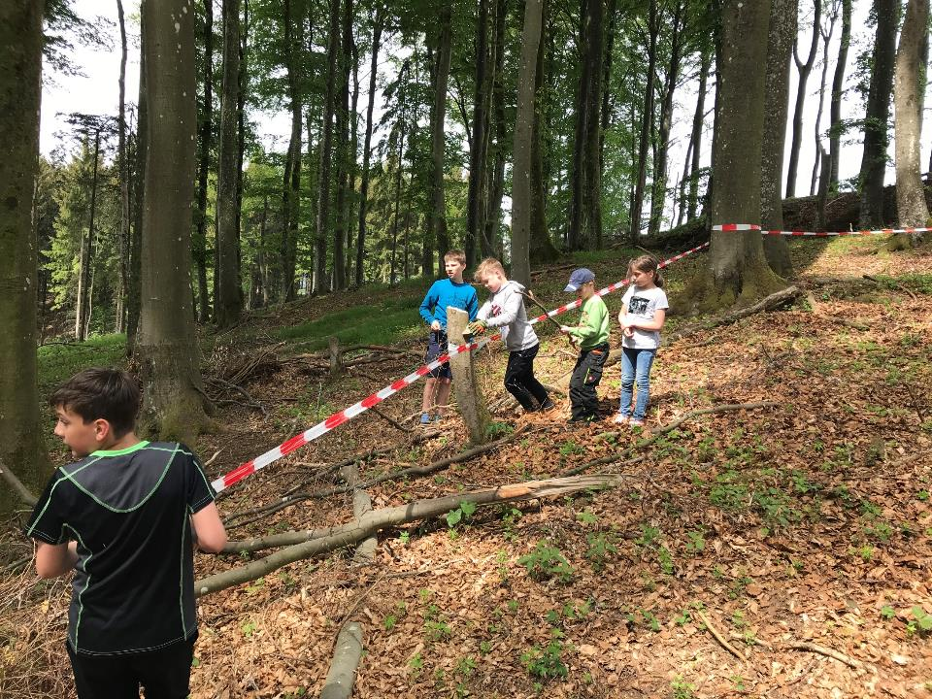
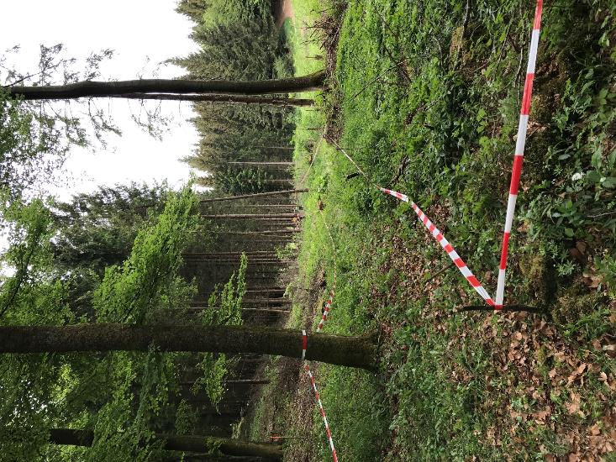
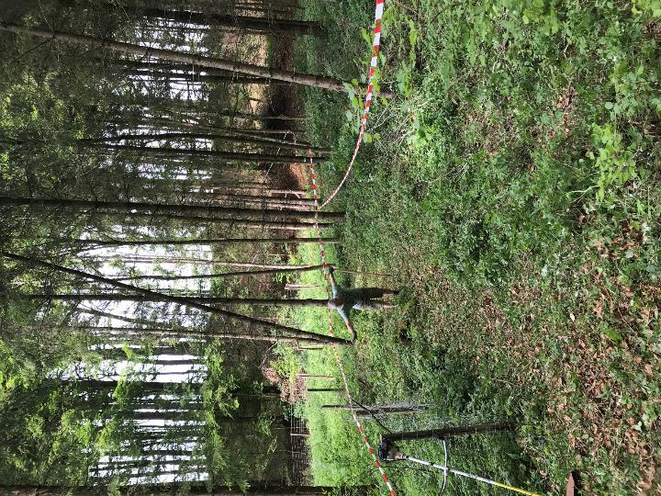
Durchführung
Durchführung
Zukünftige Planung

Slide 16
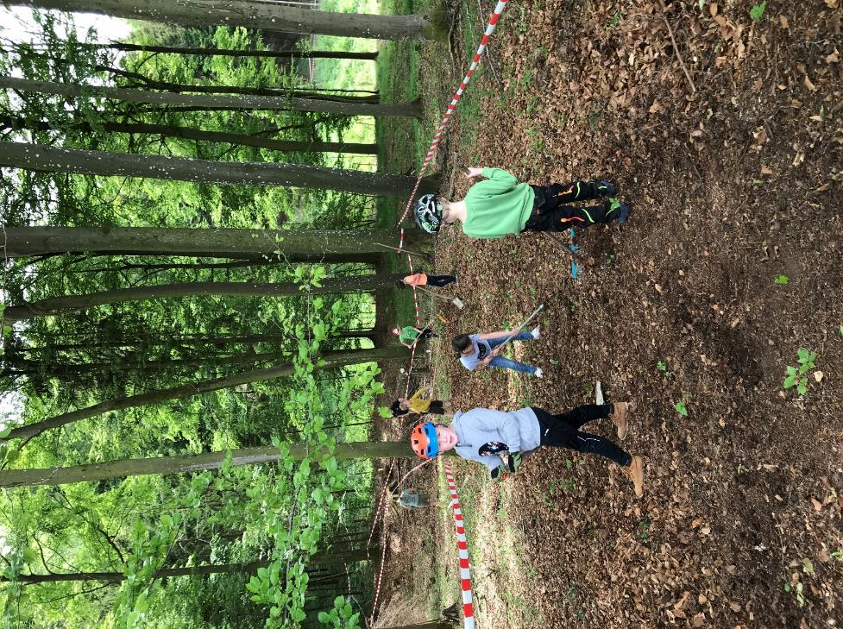
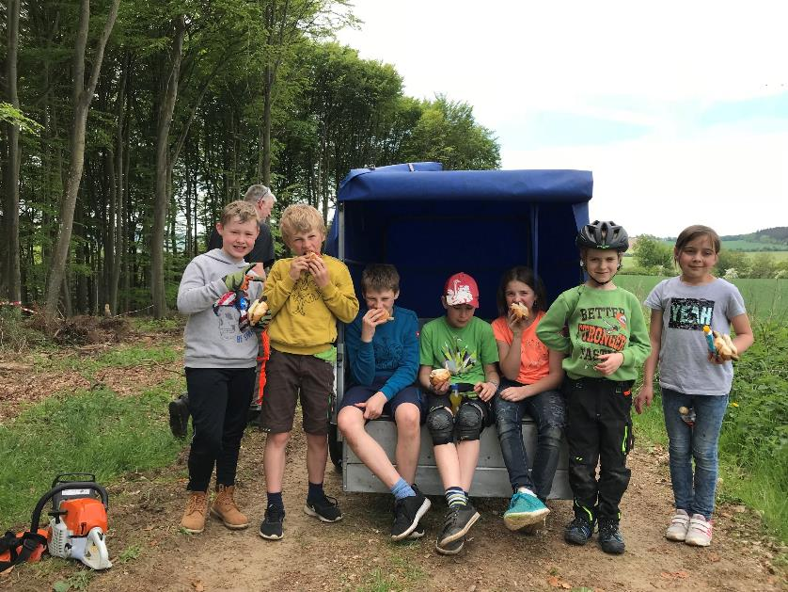
Durchführung
Durchführung
Zukünftige Planung

Slide 17
Zukünftige Planung
(Weiter) Ausbau des ersten Abschnittes mit Anliegern und Drops (Natur)
Planung eines zweiten Abschnitts bei Zustimmung der Gemeinde Gesamtlänge dann ca. 1,4km bei 120hm
Regelmäßige Ausfahrten mit den Kindern/ Jugendlichen (z.B. monatlich) mit den Aspekten:
Sicherheit, Fahrtechnik, Erste Hilfe, Notfall, Rettung

Slide 18
Zukünftige Planung
Streckenverlauf IST
Streckenverlauf möglicher Ausbau
Streckenverlauf möglicher Ausbau 2 ter Abschnitt

Slide 19

Fragen??

Slide 20
Arbeitskreis „Ellwerath“
Schwerpunktgemeinde Rommersheim

Slide 21
Arbeitskreis „Ellwerath“
Ziele / Projekte
        Dorftreff
        Rundwanderweg „Wegekeuze“

Slide 22
Arbeitskreis „Ellwerath“
Dorftreff
      Intention
      Wunsch nach einem witterungsunabhängigen Treffpunkt für jung und alt.
            Treffpunkt für Zusammenkünfte und Feiern der Dorfgemeinschaft

Slide 23
Arbeitskreis „Ellwerath“
Dorftreff
      Überlegungen und Festlegung der Rahmenbedingungen
            benötigte Größe des Treffpunktes
            Ausstattung
      Untersuchung der vorhandenen Strukturen:
            nach geeigneten Bestandsgebäuden
            nach öffentlichen Grundstücken
            nach anmietbaren Räumen

Slide 24
Arbeitskreis „Ellwerath“
Dorftreff
      Da keine geeigneten / verfügbaren Bestandsimmobilien vorhanden sind, wurden Gespräche mit der Gemeinde und Eigentümer betreffend Ankauf / Anmietung entsprechender Grundstücke geführt.
        Noch keine konkreten Ergebnisse, Bemühungen werden jedoch weitergeführt

Slide 25
Arbeitskreis „Ellwerath“
Dorftreff
        Ausblick
          Erst nach Klärung der Grundstücksfrage weitere Detailplanungen

Slide 26
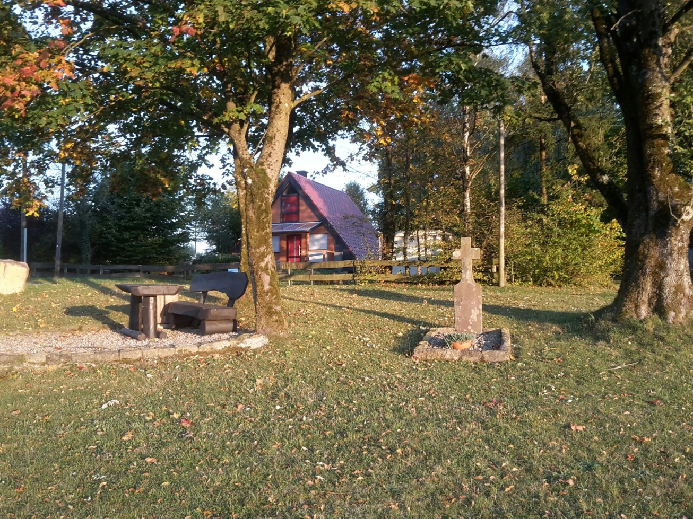
Arbeitskreis „Ellwerath“
Rundwanderweg „Wegekreuze“

Slide 27
Arbeitskreis „Ellwerath“
Rundwanderweg „Wegekreuze“
      Intention
      In und um Ellwerath gibt es zahlreiche Wege- und Gedenkkreuze. Viele davon werden von
      liebevoll gepflegt, mit Blumen geschmückt und auch sonst in Ordnung gehalten.
      Ziel ist es diese Kreuze auch für ortsfremde erlebbar zu machen.

Slide 28
Arbeitskreis „Ellwerath“
Rundwanderweg „Wegekreuze“
      Überlegungen und Festlegung der Wanderweges
            Streckenführung
            Verknüpfung mit vorhandenen und auch im Rahmen anderer Arbeitskreise angedachter Wanderwege
            Beschilderung des Weges
            Einrichtung verschiedener Blickpunkte
            Infotafeln zu den einzelnen Wegekreuzen
            Versetzen eines Wegekreuzes

Slide 29
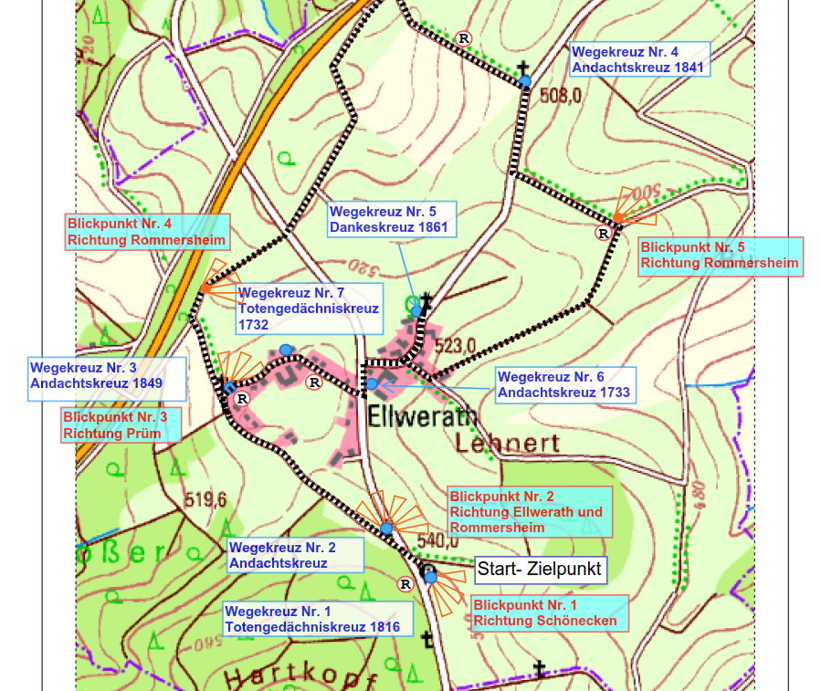
Arbeitskreis „Ellwerath“
Rundwanderweg „Wegekreuze“
  Streckenführung mit Einbindung von
  Blickpunkten und Rastmöglichkeiten

Slide 30
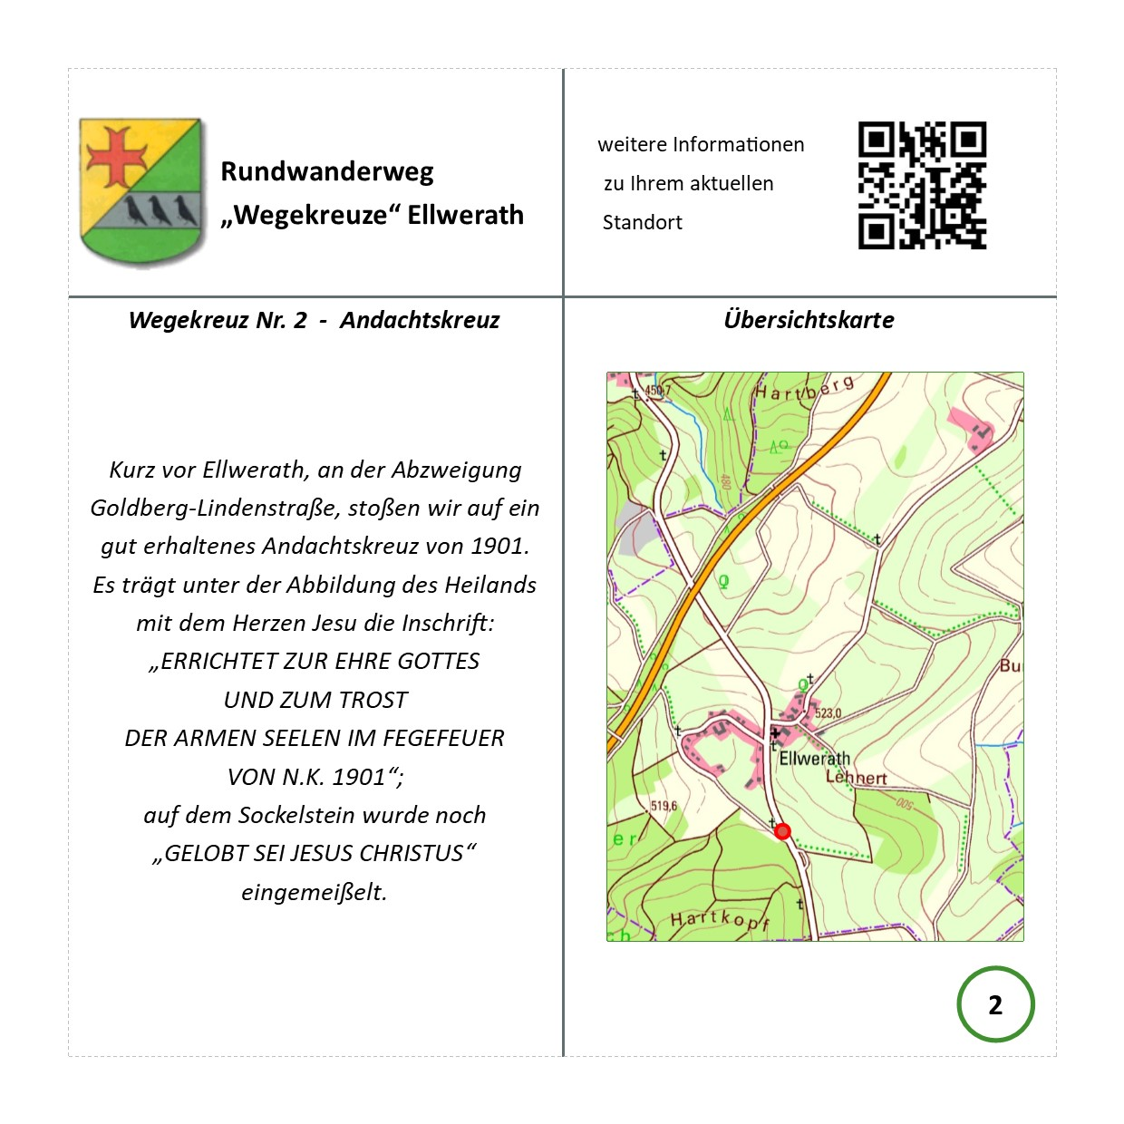
Arbeitskreis „Ellwerath“
Rundwanderweg „Wegekreuze“
  Vorschlag zur Beschilderung

Slide 31
Arbeitskreis „Ellwerath“
Rundwanderweg „Wegekreuze“
        Ausblick
          Fortführung des Projektes Rundwanderweges „Wegekreuze“ bis zur Fertigstellung.
          Verknüpfung und Weiterentwicklung des Weges mit Wanderwegsprojekten anderer Arbeitskreise.

Slide 32
Dorfmoderation
Arbeitsgruppe “Blühendes Dorf und Wanderwege”

Slide 33
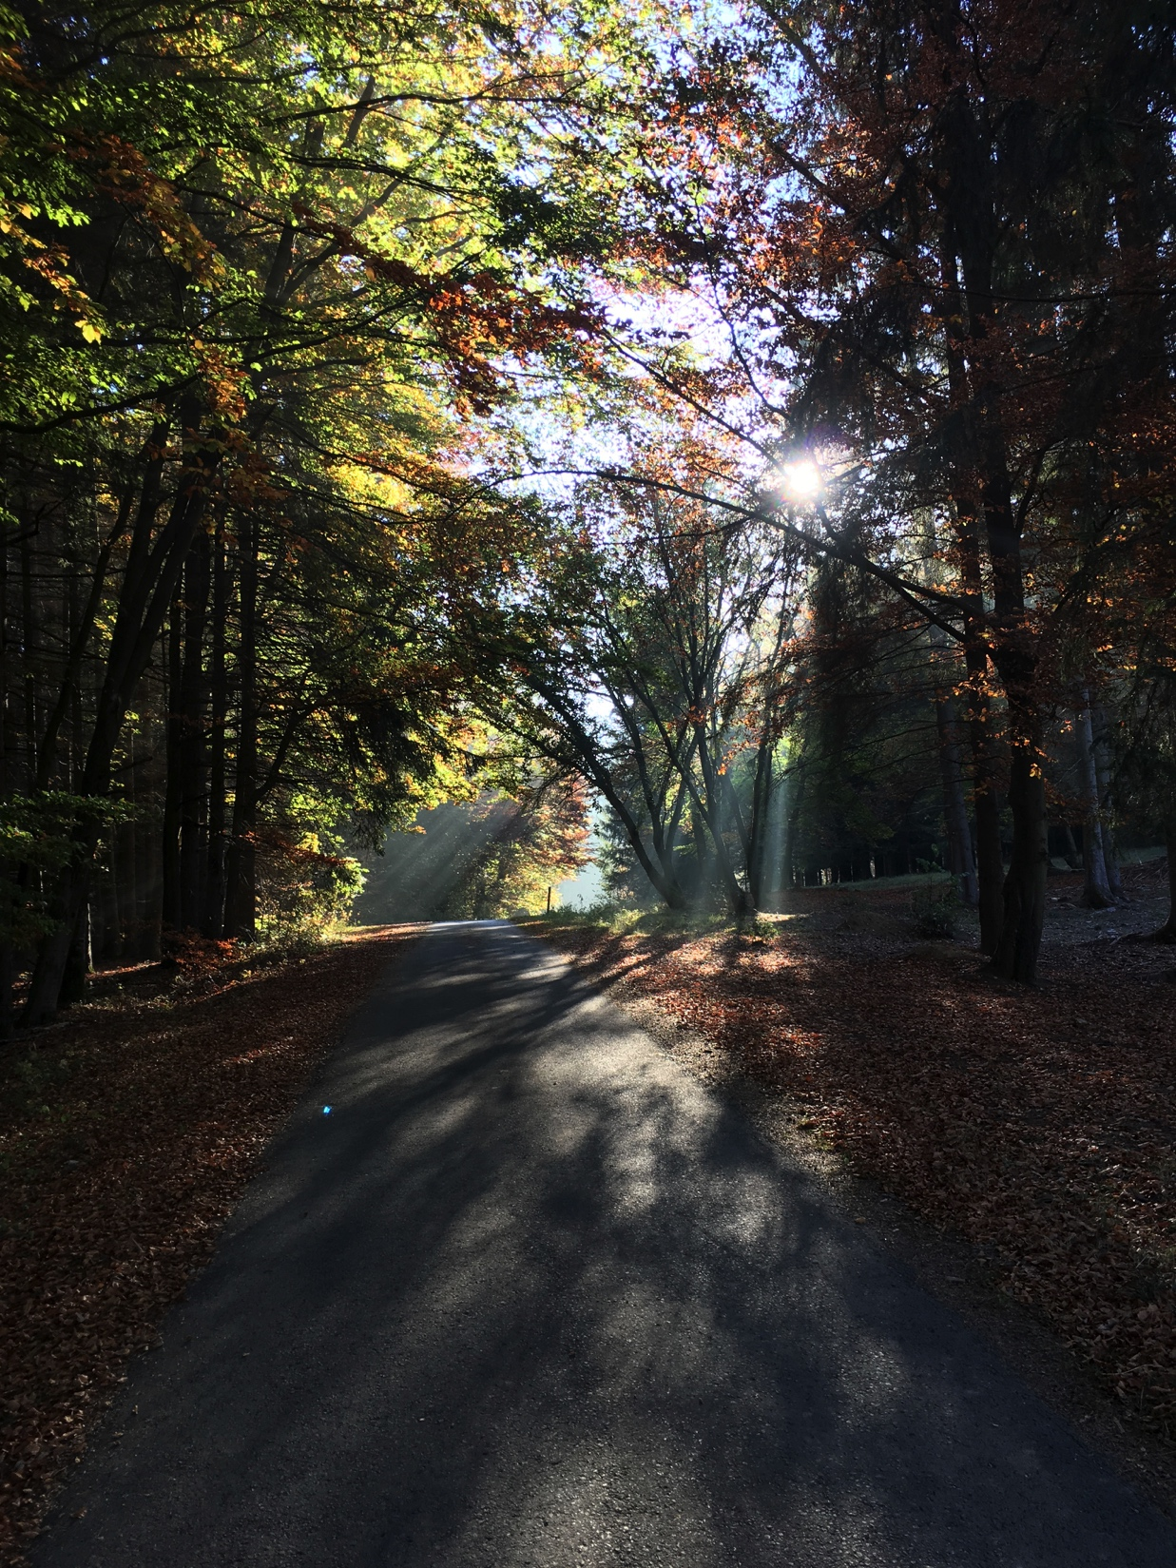
Agenda
Durchgeführte und noch laufende Projekte
Zukünftig geplante Projekte

Slide 34
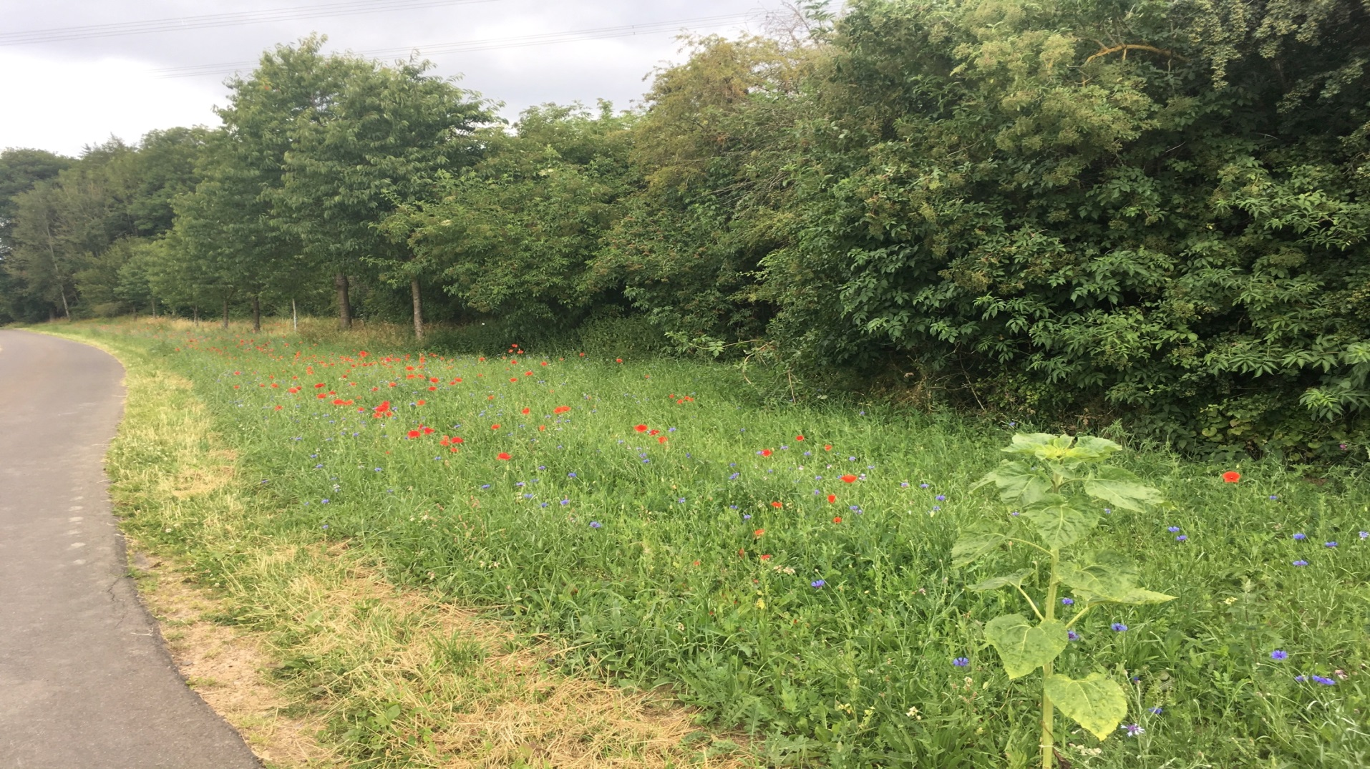
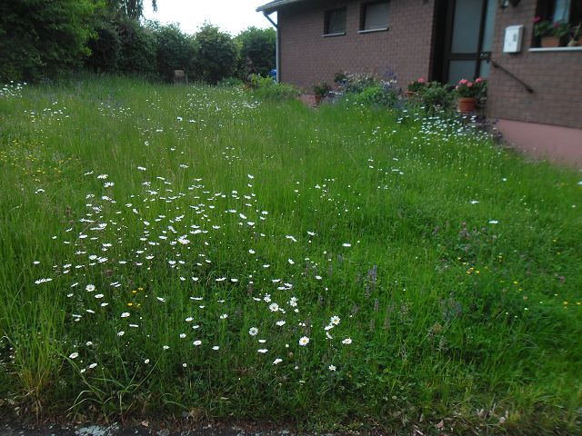
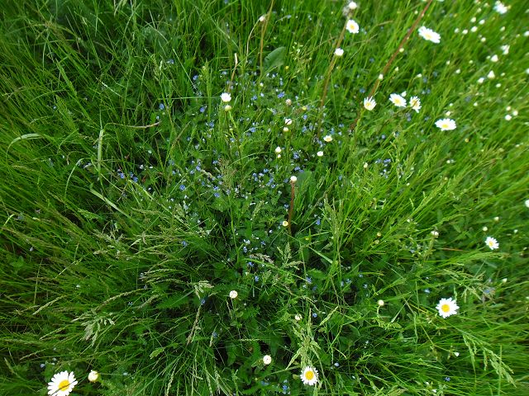
Durchgeführte Projekte
Blumenwiesen:
Erfahrungen:
positiv wie negativ (schön, Tierwelt, Bewässerung)
arbeitsintensiver (private Wiesen)
teilweise etragsreduzierend (enge Regularien wie z.B. Mulschvorgabe trotz Blüte)
Flächen der Dorfgemeinde
(Ortsrand, Brunnen, Säule)
Private Flächen
Feldränder

Slide 35
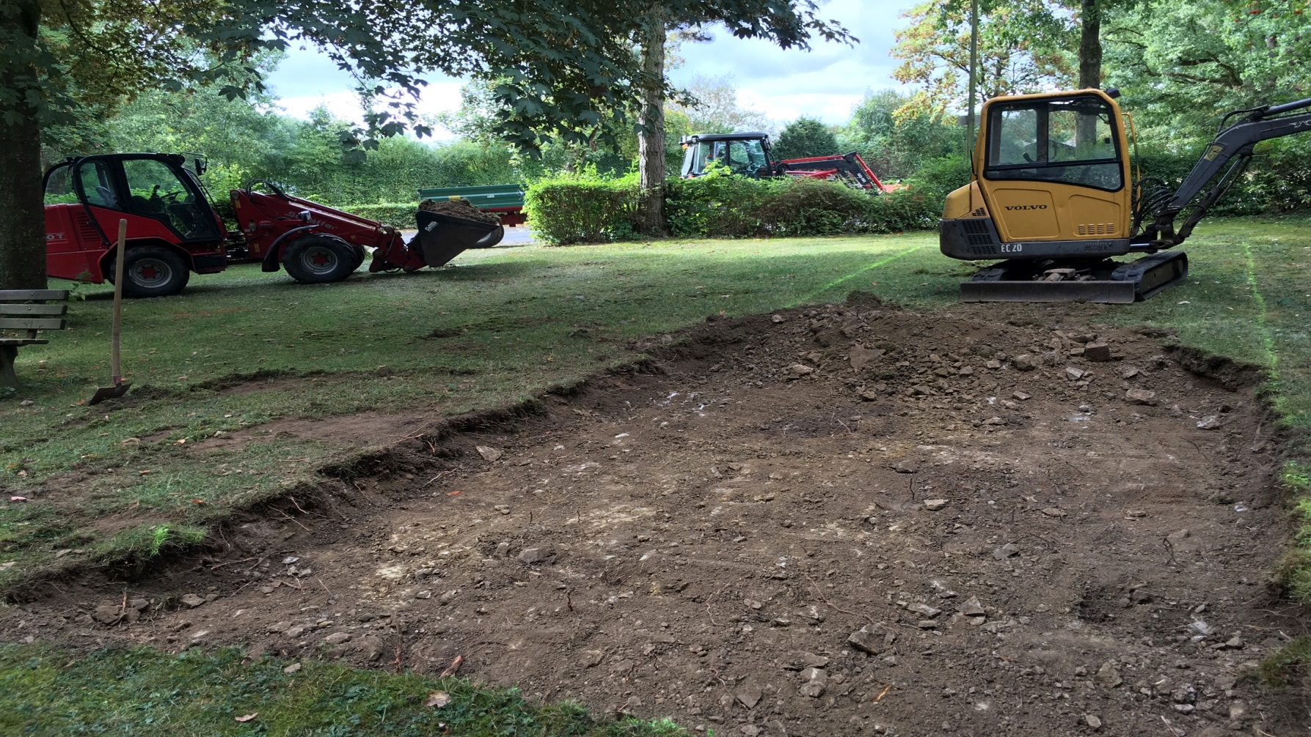
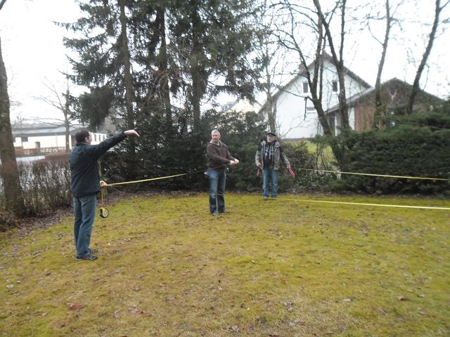
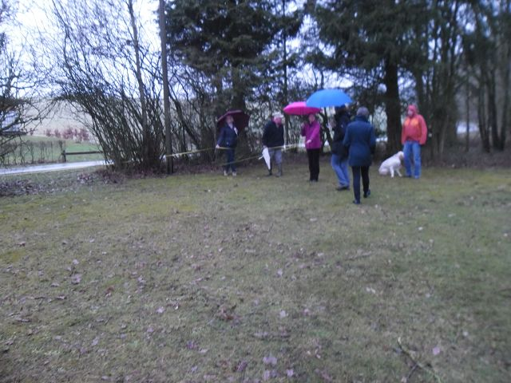
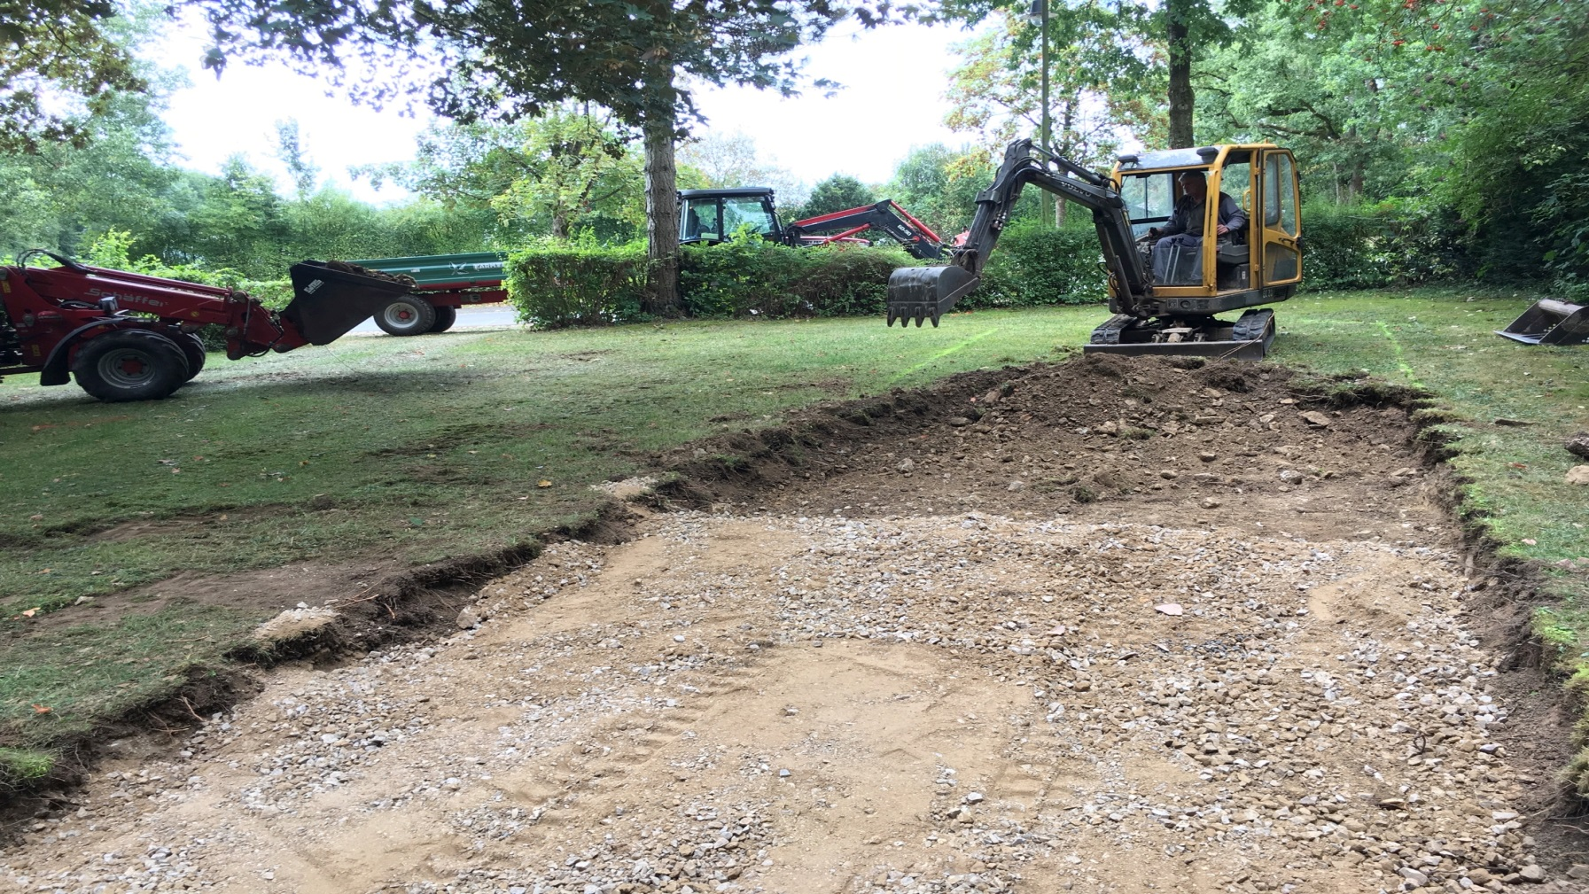
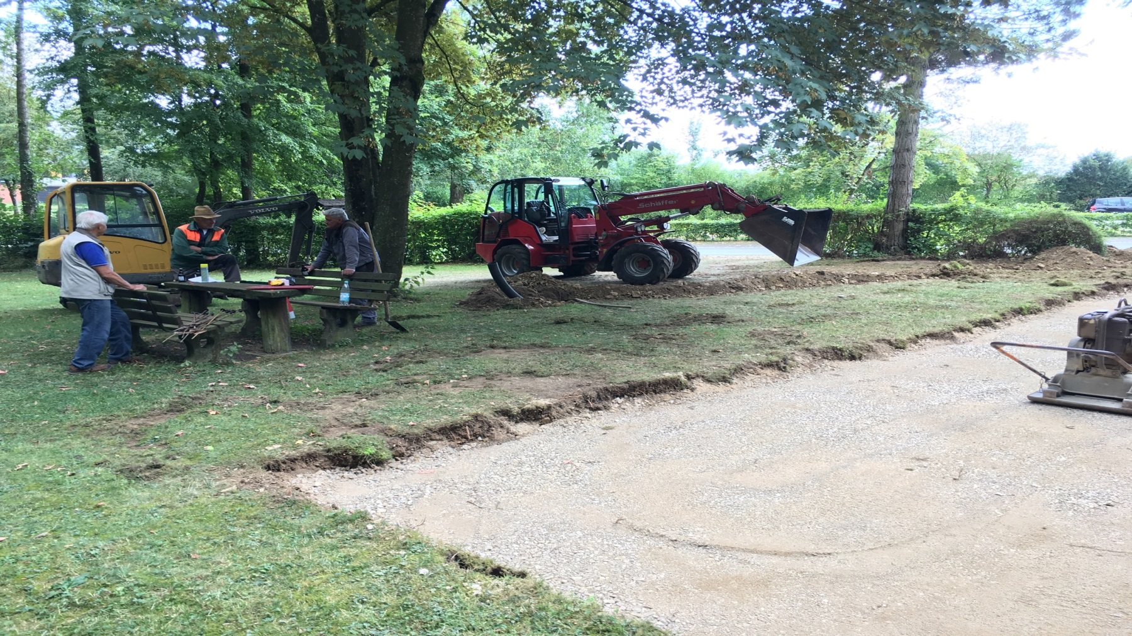
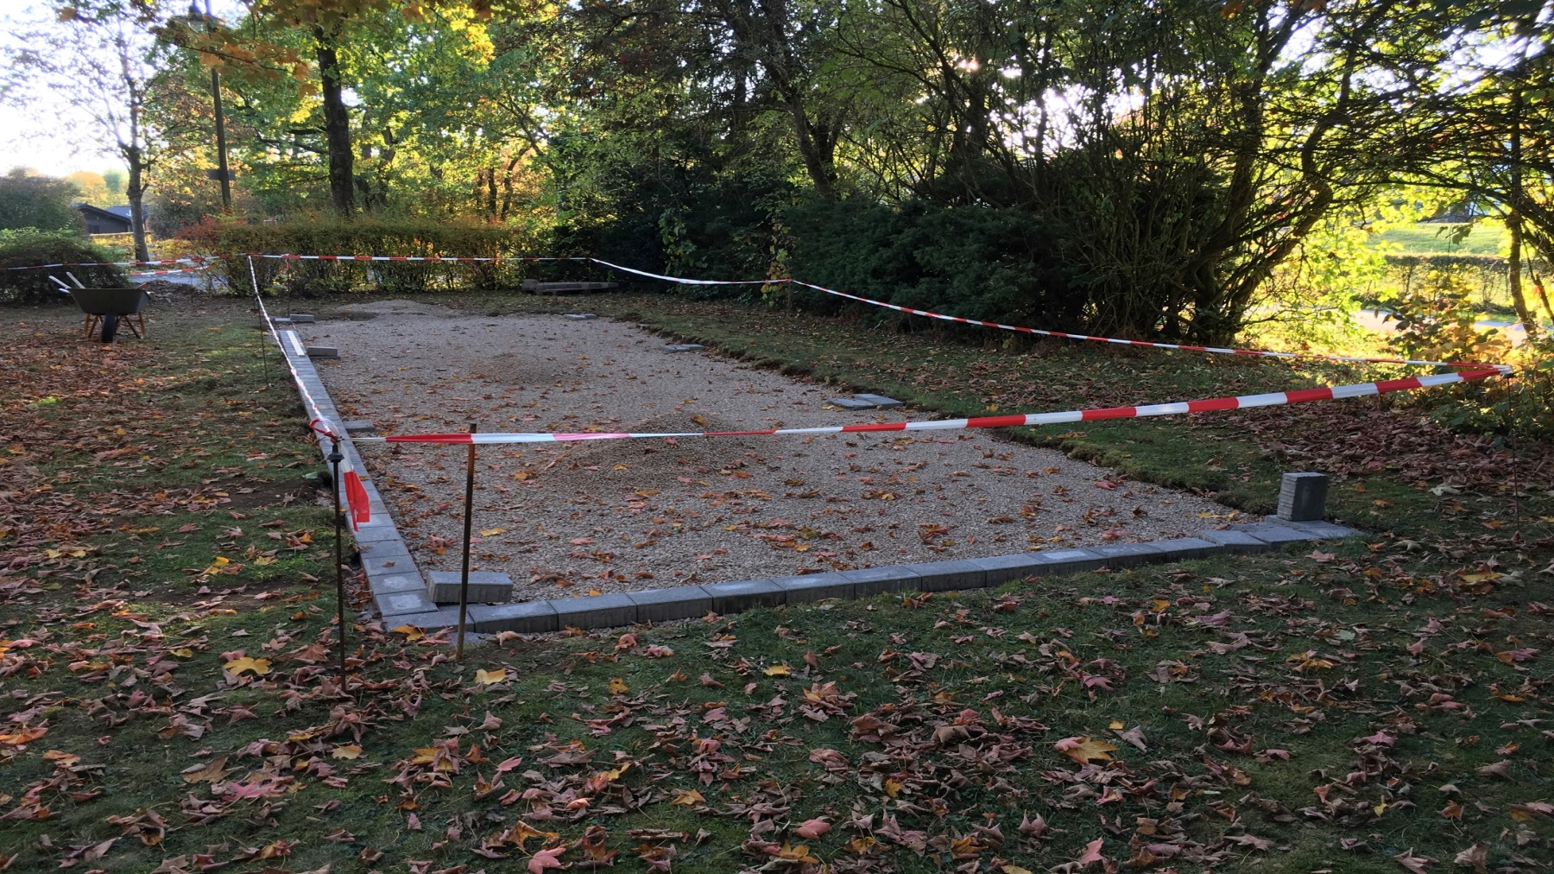
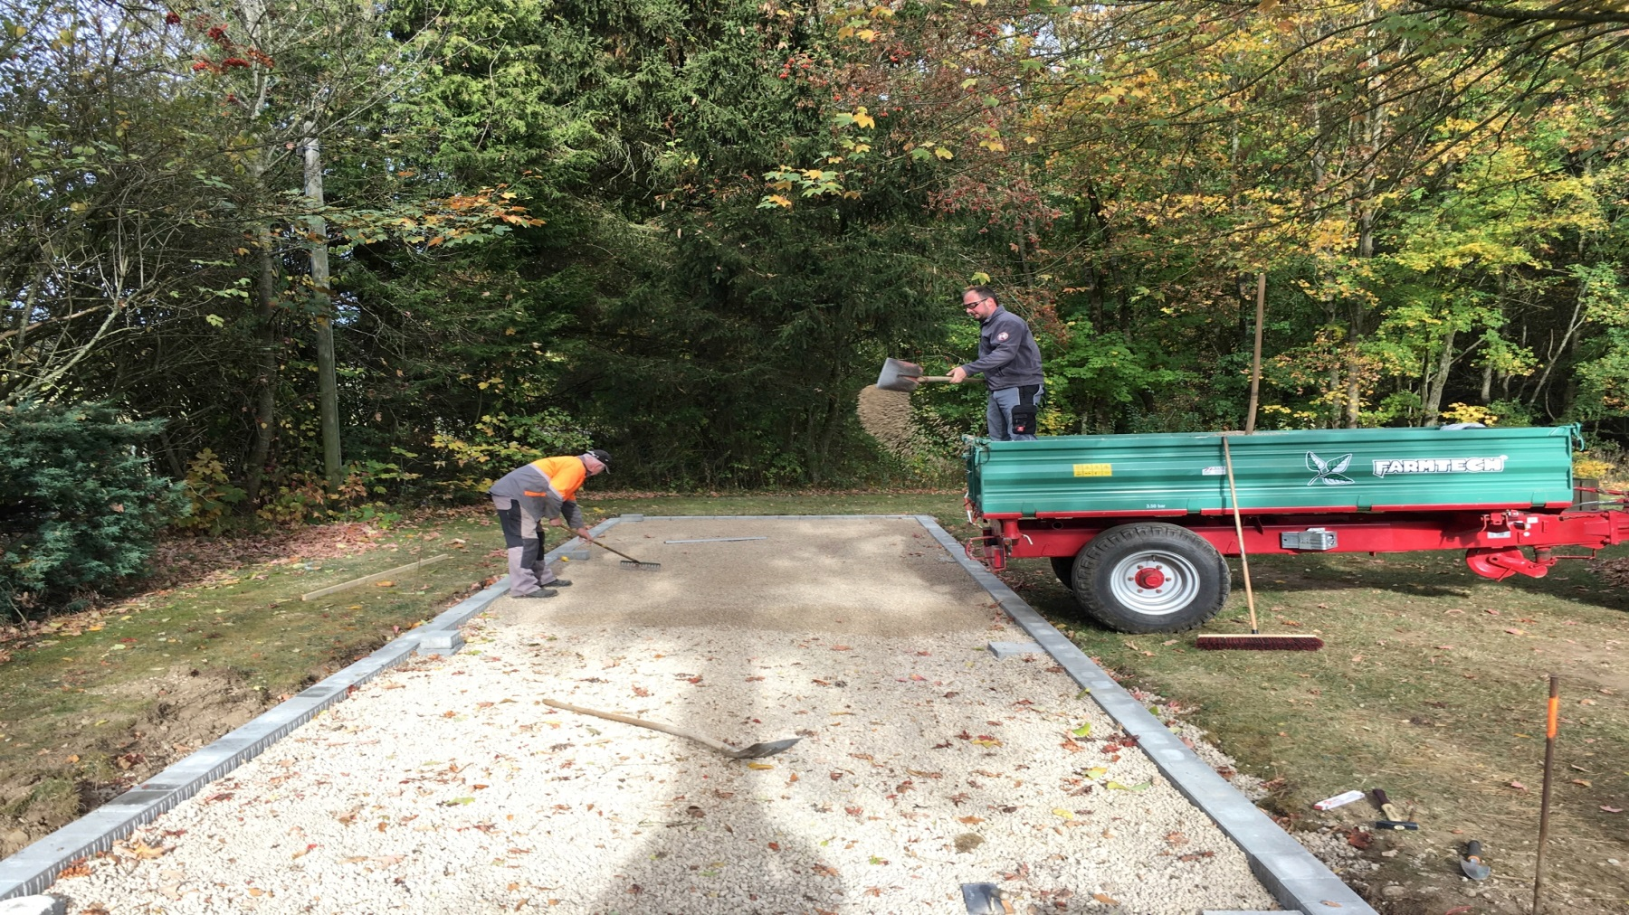
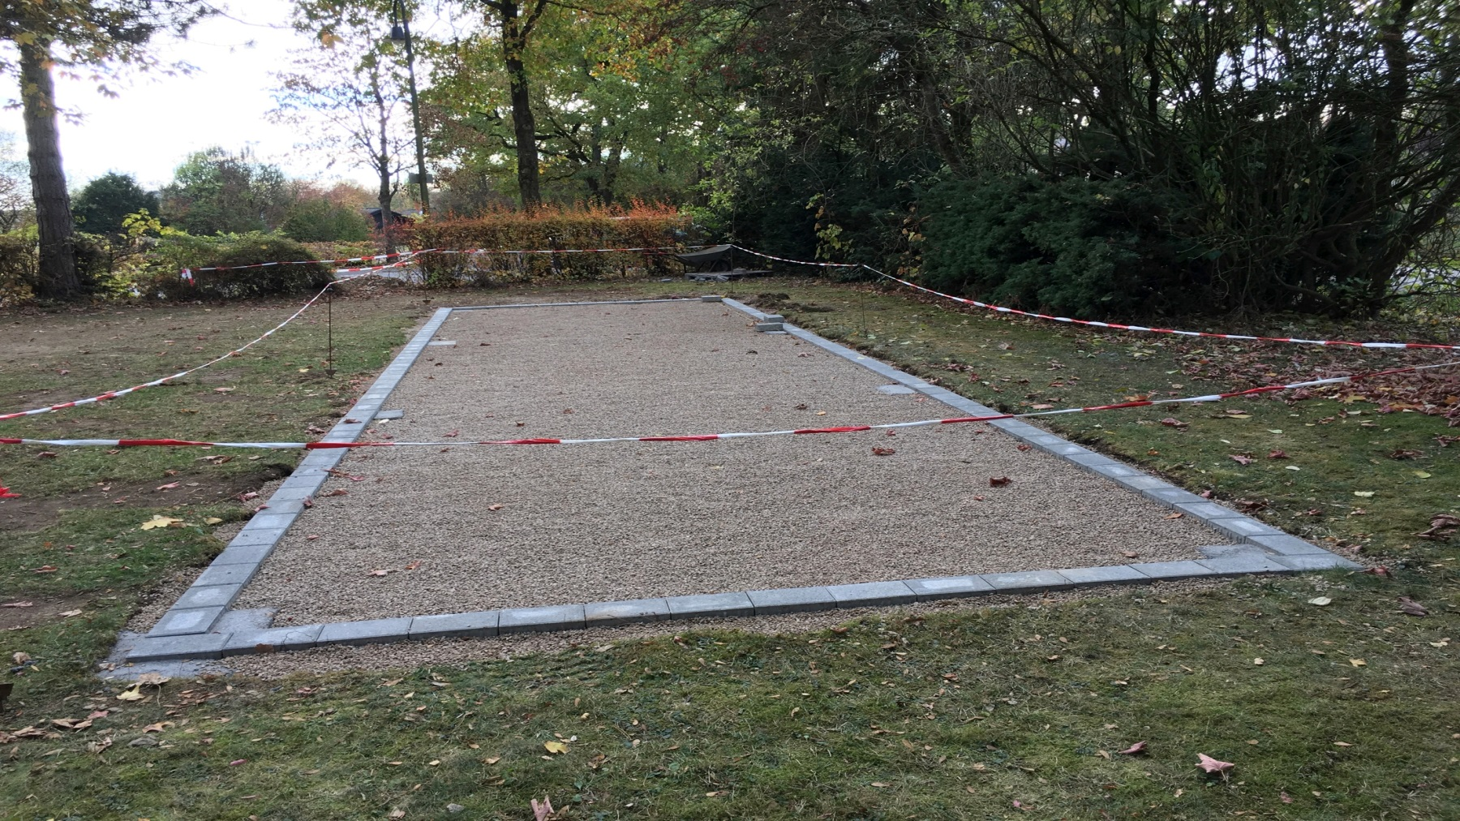
Durchgeführte Projekte
Boule-Bahn:
Location
Informationen/Kosten
Förderung?
Bau
Aktueller Stand

Slide 36
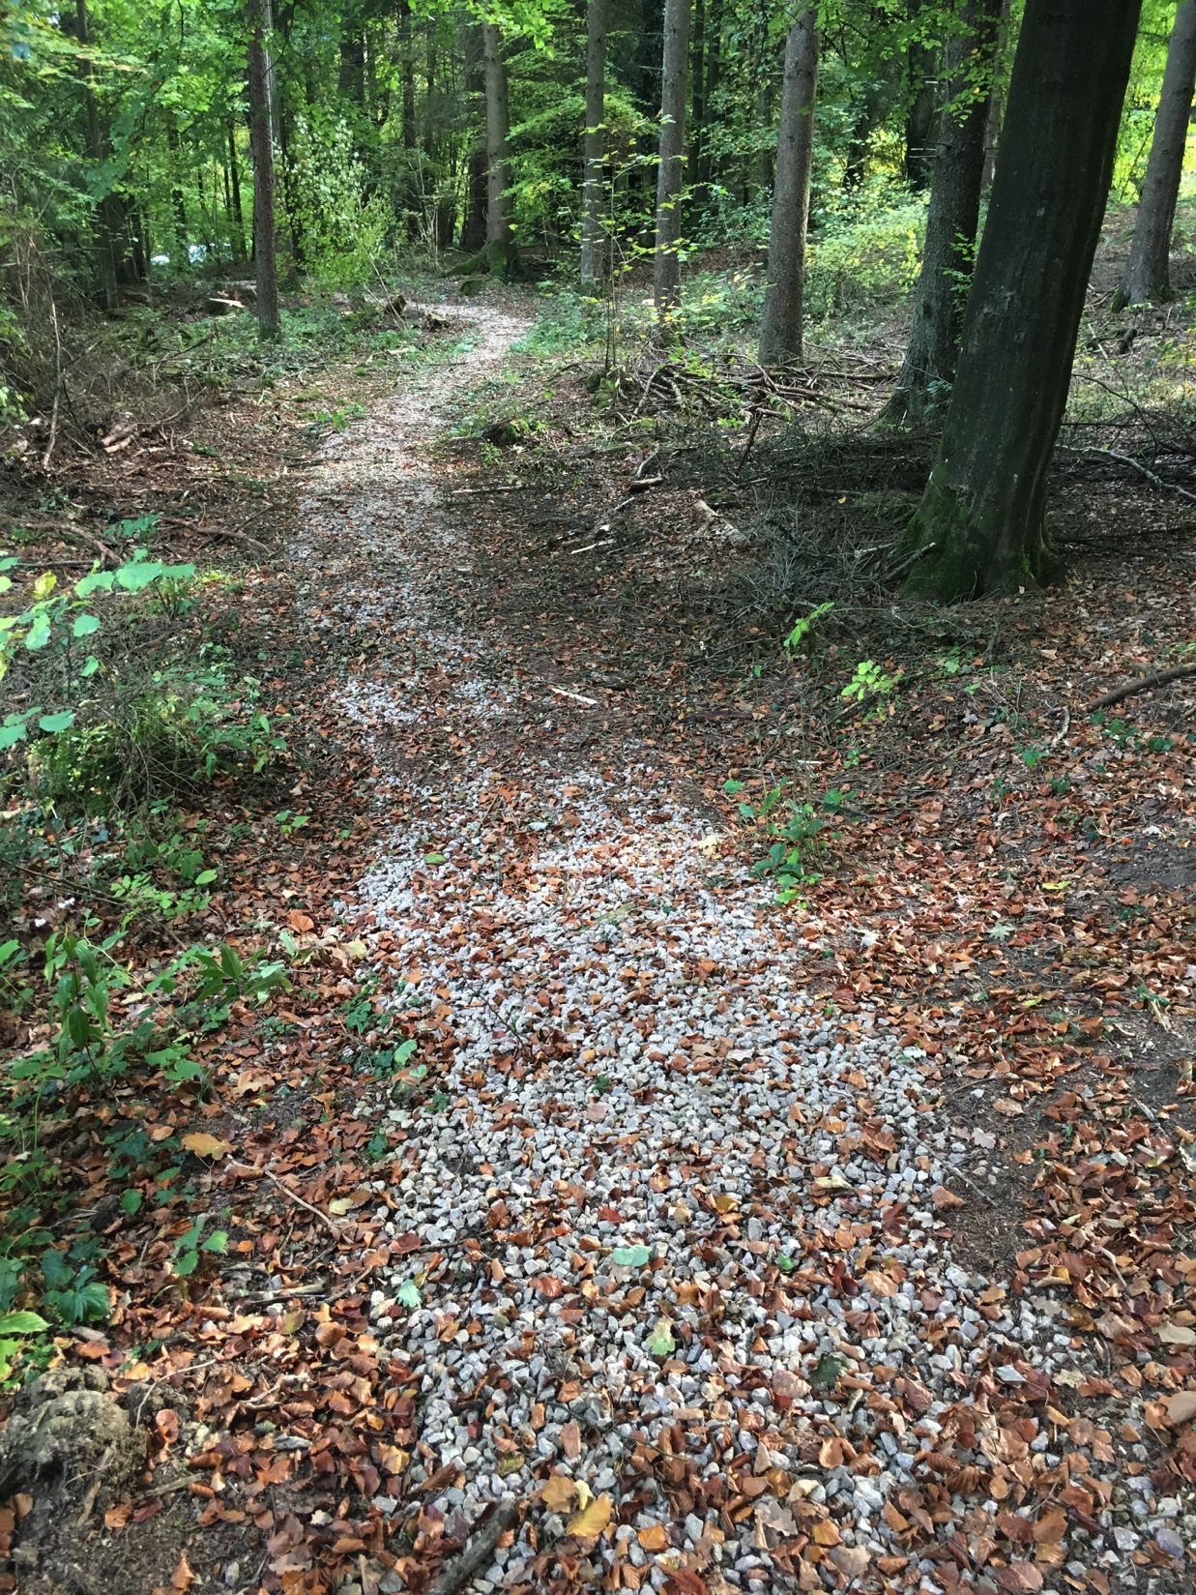
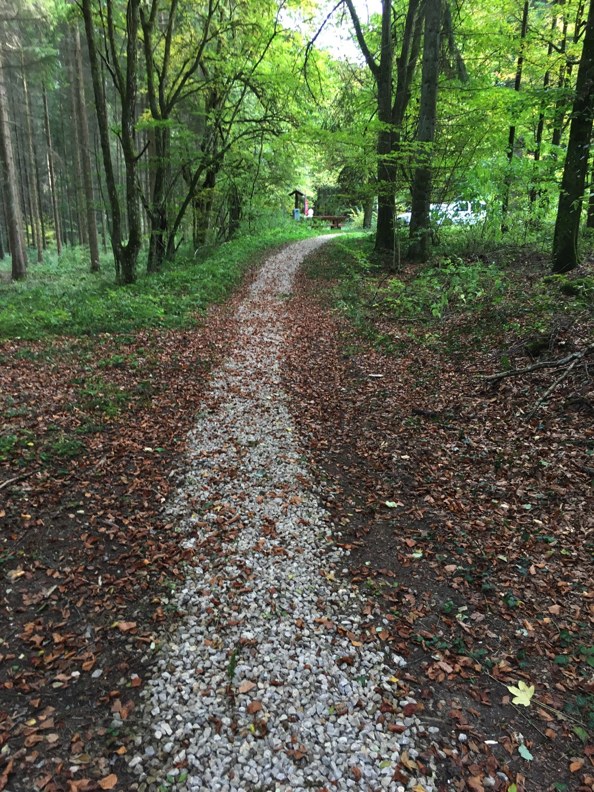
Durchgeführte Projekte
Schutzhütte:
Klärung Zuständigkeit
Reinigung
Neu Streichen
Pfad anlegen

Slide 37
Geplante Projekte
Wanderwege:
Ideen (Krausbuche, Höhe, Ellwerath)
Grundstückseigentümer einbinden
Förderung?

Slide 38
Geplante Projekte
Weitere Bearbeitung Blumenflächen
Abschluss Boule-Bahn & weitere Gestaltung
Gemeindezwiebeln
Wegekreuze Rommersheim
Insektenhotels

Slide 39
Fragen ?

Slide 40
Arbeitsgruppe Bauen und Sanieren
Schwerpunktgemeinde Rommersheim mit Ellwerath

Slide 41
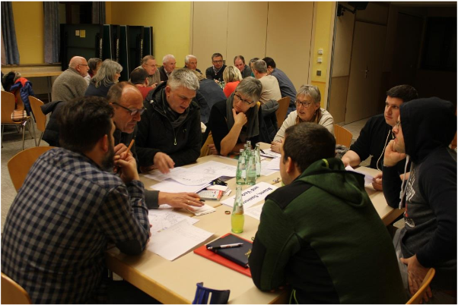
Aktivitäten der Arbeitsgruppe „Bauen und Sanieren“
Gruppenmitglieder:
Marlene Feinen
Marianne Schmitz
Manfred Meutes
Thomas Feinen
Jochen Melcher
Steven Klassen
Edgar Krump
Jörg Marxen
Helmut Nober
Helmut Melcher

Slide 42
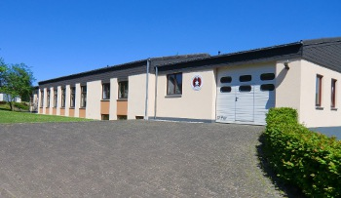
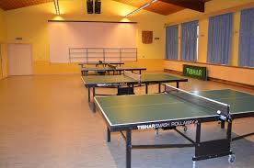
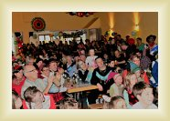
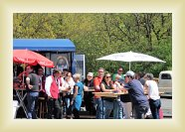
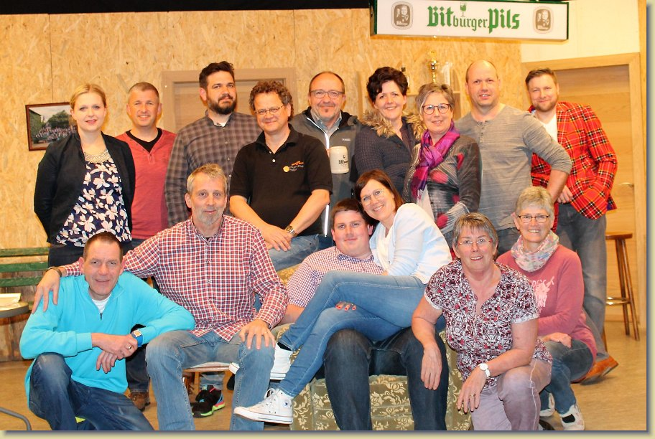
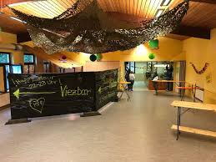
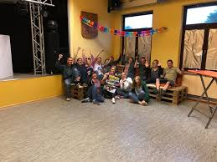
Modernisierung Gemeindehaus

Slide 43
Modernisierung Gemeindehaus
Energetische Sanierung
  Heizung, Fenster, Dach + Isolierung
Vergrößerung der Nutzfläche für:
  Zusätzliche Schaffung eines Dorftreff
  Ebenerdige Toiletten im Eingangsbereich
  Zusätzlicher Stauraum und mehr Raum für die Vereine
Außenterrasse Westseite
  Zur Nutzung bei privaten und öffentlichen Feiern

Slide 44
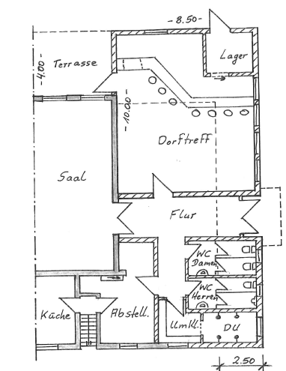
Modernisierung Gemeindehaus

Slide 45
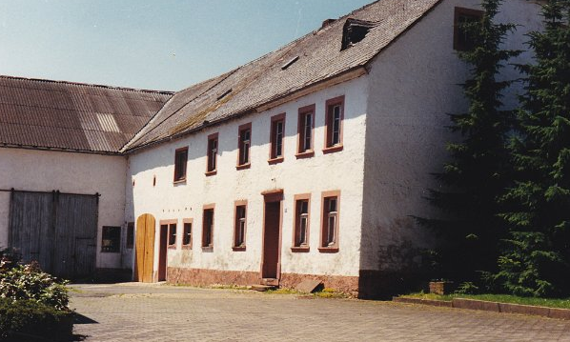
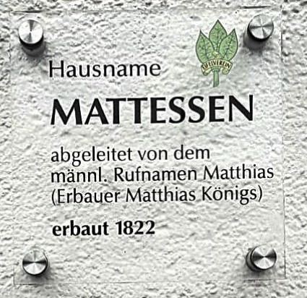
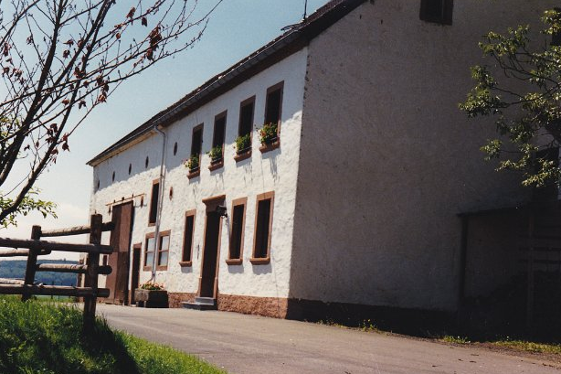
Alte Häusernamen
Die alten Häusernamen sollen nicht in Vergessenheit geraten.
An den Häusern mit „alten Namen“ soll in Abstimmung mit den Eigentümern eine Hinweistafel angebracht werden.

Slide 46
Beleuchtung Buswartehallen
Die 3 Rommersheimer Buswartehalle (An der L5, Lehmbachstraße, Auf der Schlack) und die Buswartehalle in Ellwerath sollen mit Beleuchtung und Bewegungsmelder ausgestattet werden.
Versuchsweise wird die Buswartehalle in der Lehmbachstraße als Pilotprojekt umgesetzt.

Slide 47

Verkehr und Geschwindigkeit
Eine Verkehrsbeobachtung wurde bereits durchgeführt. Eine weitere ist in Planung.
Die PI Prüm wird voraussichtlich Radarkontrollen durchführen.
Ein Infoschreiben an die einzelnen Haushalte ist geplant.

Slide 48
Siedlungsentwicklung
Im Rahmen des Projekts wurde die Siedlungsentwicklung analysiert.
Schwerpunkte:
  Bauland
  Leerstände
  Leer stehende Scheunen

Slide 49
Weitere Planungen / Aktivitäten
Behindertengerechter Eingang „Alte Schule“
Wickeltisch in Schule und Gemeindehaus

Slide 50
Wie geht es weiter?
Die Umsetzung der Projekte wird über einen längeren Zeitraum laufen und viel Arbeit und Zeit kosten.
Ein besonderer Schwerpunkt ist dabei der Umbau des Gemeindehauses.

Slide 51
Eine Mitwirkung der Eigentümer an der Dorfentwicklung ist zukünftig wichtig
Lassen sie sich vor dem Kauf und einer Sanierung beraten
Zu den Möglichkeiten einer vielfältigen Grundstücksnutzung
bei großen Höfen
Verbessern sie durch Verkauf von Gebäudeteilen und Grundstücksteilen ihre nachbarschaftliche Situation als älterer Mensch
Helfen sie jüngeren Familien und Menschen aus Rommersheim, hier bleiben und ansiedeln zu können.

Slide 52
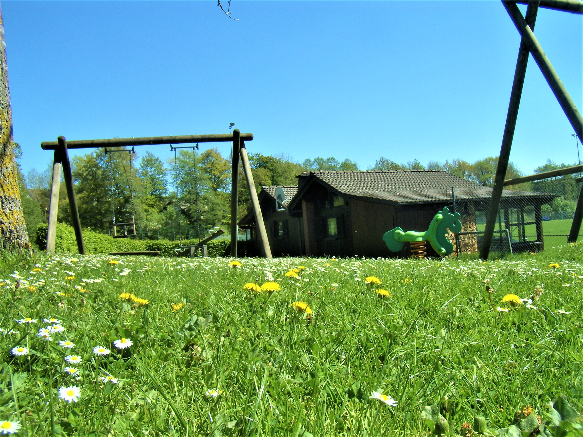
Arbeitsgruppe
„Dorfgemeinschaft“

Slide 53
Arbeitsgruppe „Dorfgemeinschaft“
für Rommersheim, Ellwerath und Giesdorf:
16 Gruppenmitglieder
    Zeitschenker: Seniorenarbeit , Kindernähgruppe
    Dorftreff
    Walkinggruppe
    Krabbelgruppe „Babyglück“

Slide 54
Ziele:
    Förderung der Dorfgemeinschaft
    Gutes Miteinander und Füreinander
    Möglichkeiten zur Kommunikation schaffen
    Noch mehr Lebensqualität für Jung und Alt
    Unser Dorf für die Zukunft attraktiv erhalten
„Mein Dorf – hier bin ich zu Hause“
Ausblick: weiterhin halbjährliche Treffen mit der gesamten Arbeitsgruppe „Dorfgemeinschaft“

Slide 55
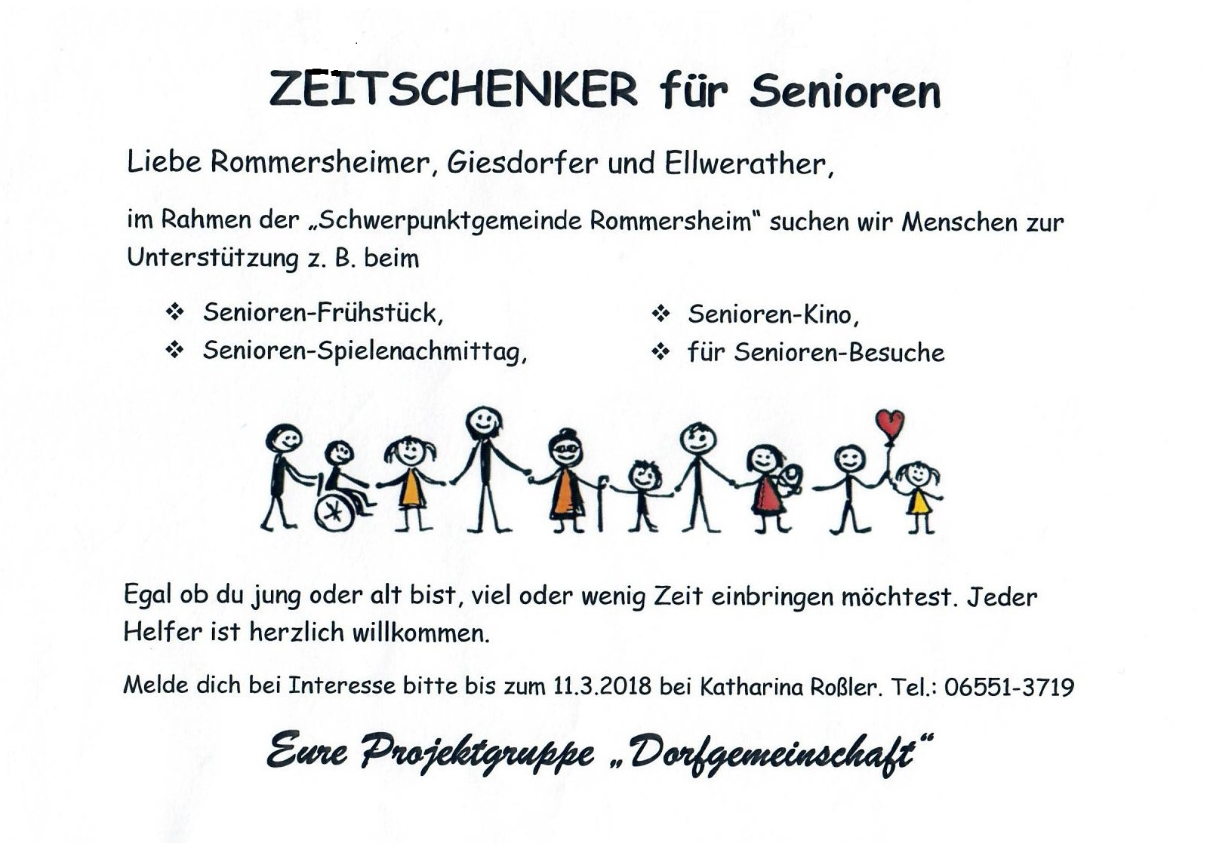
Zeitschenker / Seniorenarbeit

Slide 56
„Die beste Idee kann nicht verwirklicht werden,
wenn man keine Helfer hat!“
18 Frauen und 2 Männer engagieren sich
  Seniorenfrühstück (8 Personen)
  Spielenachmittag (6 Personen)
  Fit im Alter (5 Personen)
  Besuchsdienst (7 Personen)
Zeitschenker / Seniorenarbeit

Slide 57
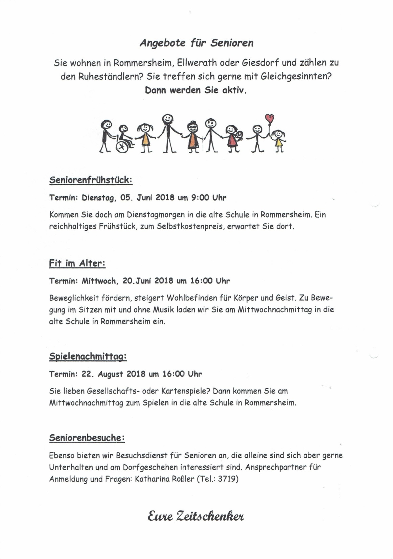
Zeitschenker / Seniorenarbeit

Slide 58
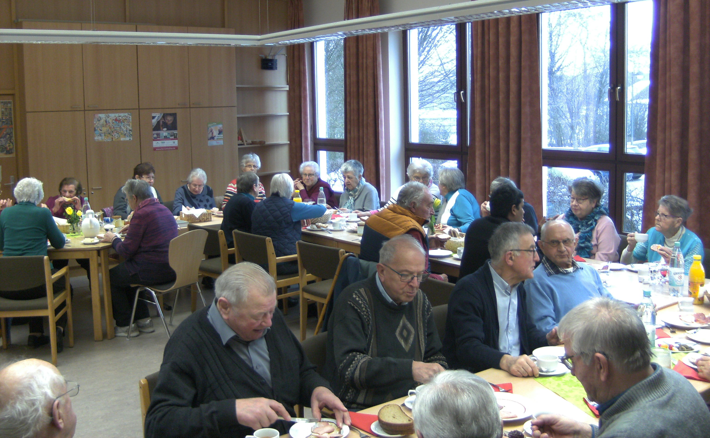
Jeden 1. Dienstag im Monat
Zeitschenker / Seniorenarbeit

Slide 59
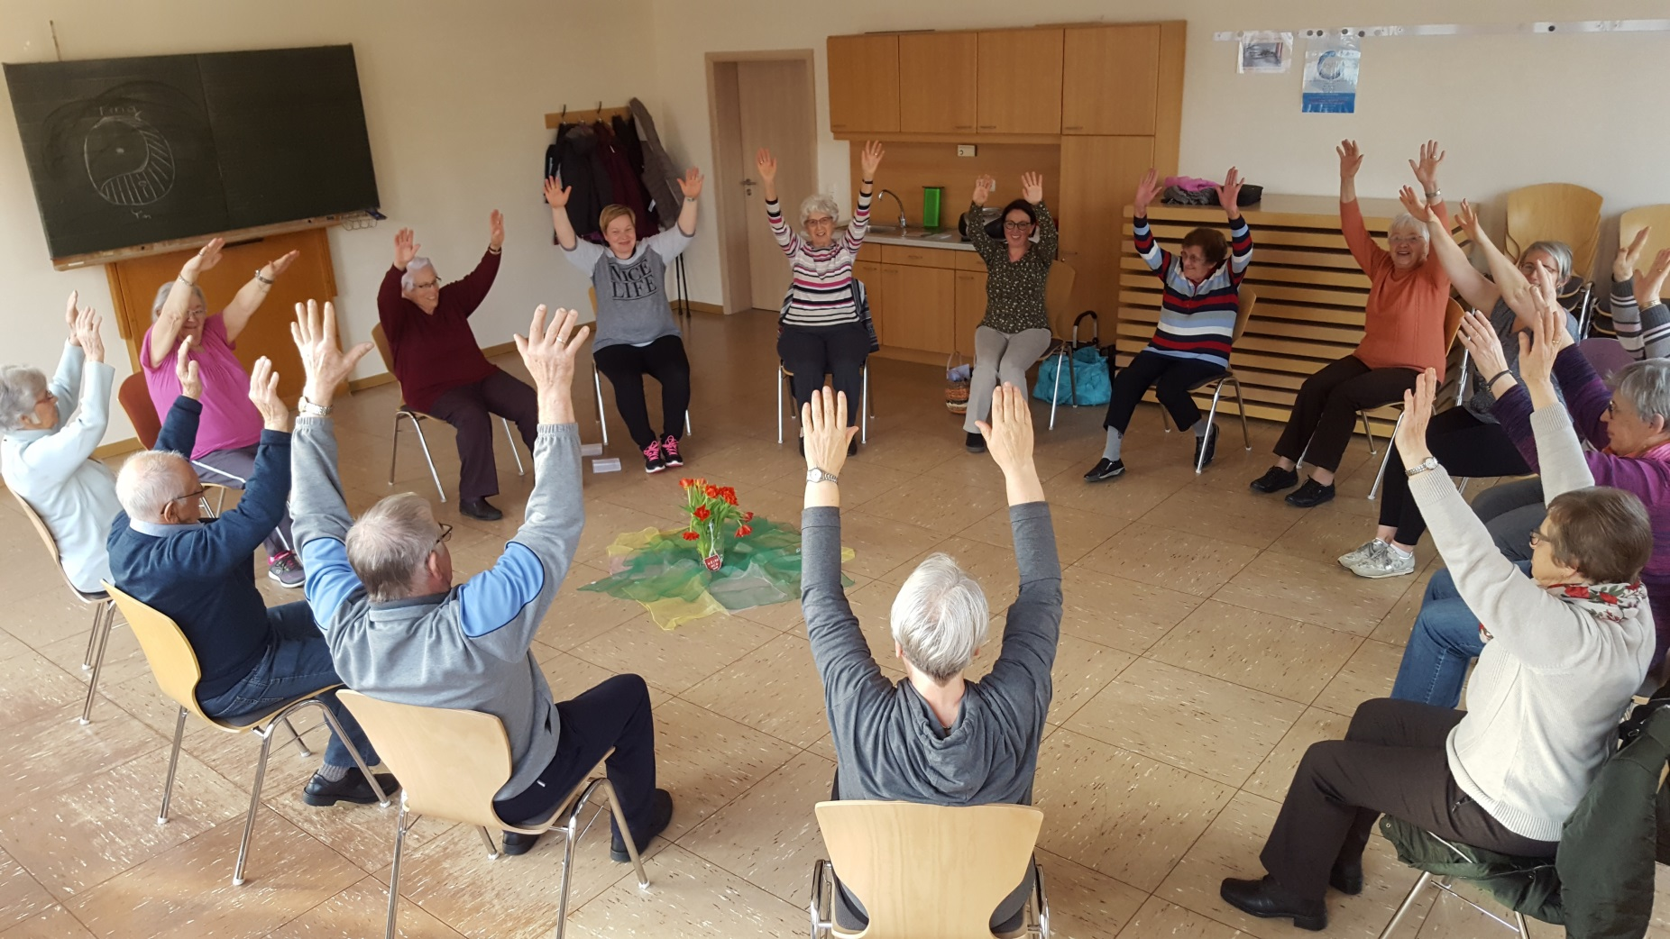
Bild „Fit im Alter“
Jeden 3. Mittwoch im Monat
Zeitschenker / Seniorenarbeit

Slide 60
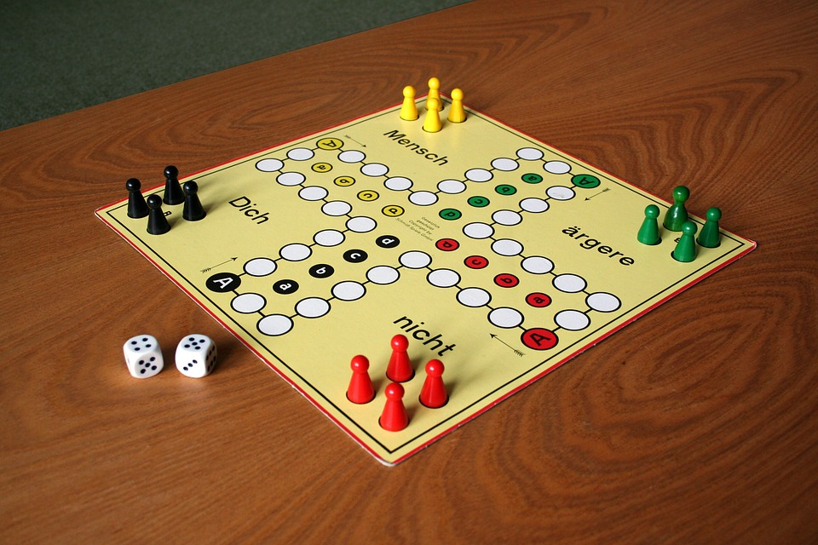
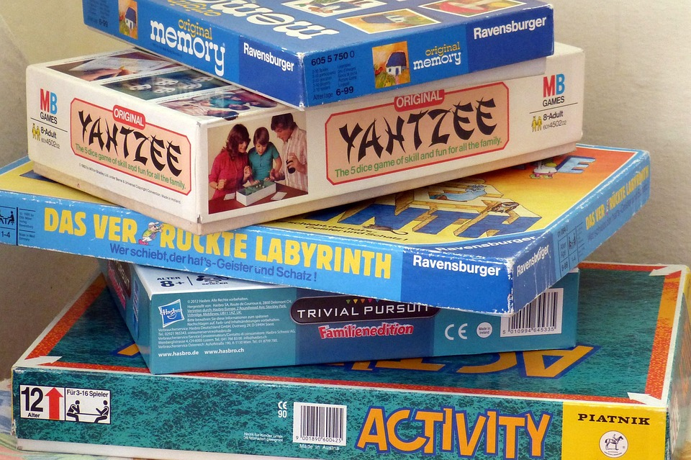

Bild „Spielenachmittag“
Jeden 4. Mittwoch im Monat
Zeitschenker / Seniorenarbeit

Slide 61

Bild „Besuchsdienst“
Jeden 4. Mittwoch im Monat
Zeitschenker / Seniorenarbeit

Slide 62
Ein Blick in die Zukunft
zur Zeit 22 Zeitschenker
„Fit im Alter“ evtl. alle 14 Tage
gemeinsames Mittagessen
Kindernähgruppe: 1. Treffen am 30. März
Zeitschenker / Seniorenarbeit

Slide 63

Krabbelgruppe „Babyglück“
jeden Dienstag ab 10:00
in der alten Schule
0 bis 1 – Jährige
Jeder ist willkommen.
Keine Anmeldung erforderlich.
Ansprechpartnerin: Isabell Thommes
Krabbelgruppe

Slide 64

Dorftreff

Slide 65

Dorftreff
„Lieber gemeinsam statt einsam“
Dorftreff

Slide 66

Dorftreff
„Lieber gemeinsam statt einsam“
Dorftreff
Dorftreff

Slide 67

Dorftreff
„Lieber gemeinsam statt einsam“
Dorftreff
Dorftreff

Slide 68

Dorftreff
„Lieber gemeinsam statt einsam“
Dorftreff

Slide 69

Dorftreff

Slide 70

Open-Air-Kino
Dorftreff

Slide 71

Open-Air-Kino
Dorftreff

Slide 72

Open-Air-Kino
Dorftreff

Slide 73
Dorftreff
Jeden ersten Freitag im Monat
Beginn je nach Jahreszeit, zur Zeit 19:30
Dorftreff

Slide 74
Ein Blick in die Zukunft
Beginn in den Sommermonaten ab 17:00 Uhr
neue Ankündigungstafel am Dorfeingang
Highlights für kommende Dorftreffs
  Open-Air-Kino
  Grillabend
  Cocktail-Night
  Oktoberfest
  Gamer-Event (ab 14 Jahre)
  weitere Vorschläge oder Wünsche ?
Dorftreff

Slide 75

Flyer Walking

Slide 76

Rommersheim bewegt sich
30 Personen beim ersten Termin
flexible Termin-Absprache über Whats-App-Gruppe
Walkinggruppe

Slide 77
Blick in die Zukunft
ab Frühling ein fester Termin in der Woche
zusätzlich können flexible Termin-Absprachen erfolgen
Walkinggruppe

